Slide 1
大 学 化 学 A
考试时间：
11月27日 15：15-17：15 星期六
理科教学楼302

Slide 2
B卷
1. 是非题
2. 选择题
3.填空题
4.计算题
5.问答题
A卷
1. 选择题
2. 填空题
3.计算题
4.问答题

Slide 3
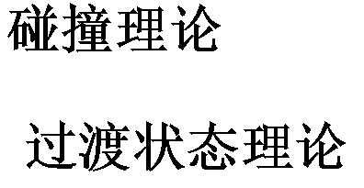
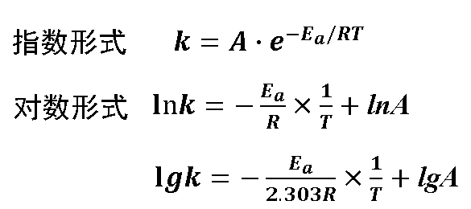

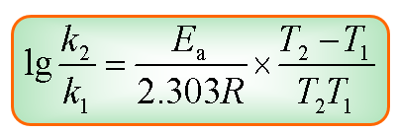
Δ_{r}H_{m}(T) ≈Δ_{r}H_{m} (298.15K)
Δ_{r}S_{m}(T) ≈Δ_{r}S_{m} (298.15K)
∆H= ΔU+RTΔn_{g}
ΔG =ΔH- TΔS
焓 H—— 能量
熵 S——混乱度
吉布斯自由能 G——做功的能力
热力学
化学平衡：K 、Π
范特霍夫等温方程
Δ_{r}G_{m}(T)=-RTln K
动力学
化学反应基本原理
Δ_{r}G_{m}(T) =Δ_{r}G_{m}(T) + 2.303RTlg Π
化学反应基本理论
物质结构

Slide 4
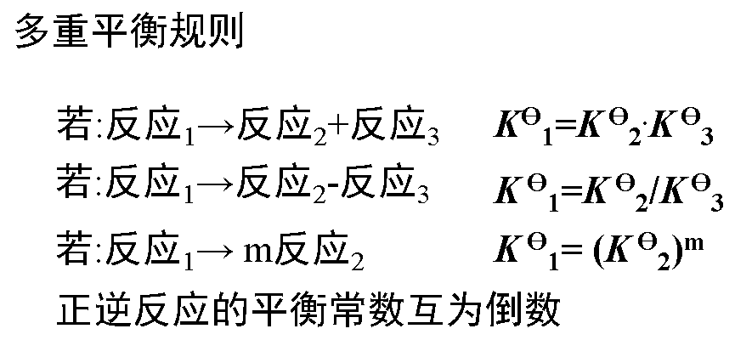
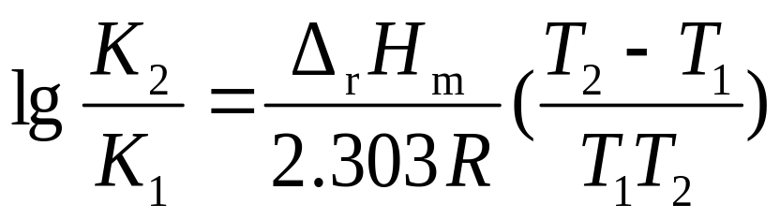
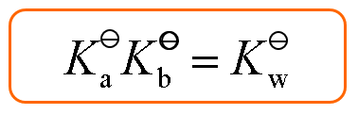
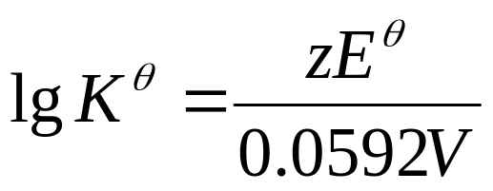
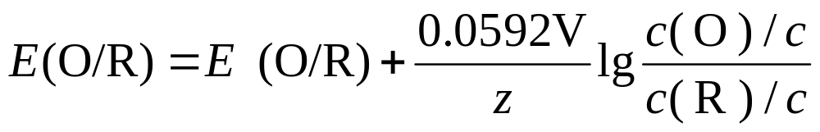
平衡常数表达式,适用于一切平衡系统
平衡常数仅是温度的函数
lgK = -Δ_{r}G_{m}(T)/2.303RT
酸碱平衡
沉淀-溶解平衡 K_{sp}^{Ө}
配位平衡 K_{稳}^{Ө}
氧化还原平衡
化学平衡

Slide 5
沉淀-溶解平衡
1. 溶度积(K_{sp}^{Ө})与溶解度(S)的关系
AB型：K_{s}^{Ө} = S²; A₂B或AB₂型: K_{s}^{Ө} = 4S³
注：不同类型沉淀不可通过K_{sp}比较溶解度
2. 溶度积规则
Q > K_{sp} ，有沉淀析出；
Q = K_{sp} ，达到平衡，为饱和溶液；
Q < K_{sp} ，为不饱和溶液，无沉淀析出。

Slide 6
氧化还原平衡
1. 氧化数（人为规定与化合价的区别）
2. 原电池
（1） 构成（电极、盐桥、外电路）
（2）电极反应的书写*
氧化型 + ze⁻ 还原型
MnO₄⁻/ Mn²⁺ :
MnO₄⁻ + 8H⁺ + 5e⁻ → Mn²⁺ + 4H₂O
CrO₄²⁻ / CrO₂⁻ :
CrO₄²⁻ + 4H₂O + 3e⁻ → CrO₂⁻ + 4OH⁻+2H₂O
（3）氧化还原平衡的配平（正极-负极）

Slide 7
（4） 表示方法——电池符号
(-) Pt︱H₂(10⁵Pa)∣H⁺ (l mol ·L⁻¹) || Cu²⁺ (l mol ·L⁻¹)∣Cu(+)
电极 界面 p₁ 界面 c₁ 盐桥 c₂ 界面
一定要先判断正负极；再写出电极反应；最后写电池符号
当电极中含有不同氧化数的同种离子时，
高氧化数靠近盐桥，低氧化数靠近电极，
两种离子间用“，”分开。
参与电极反应的其他物质也要写在电极
符号中（例如：H⁺）。

Slide 8
3. 标准电极及标准电势表的应用
将氢电极的标准电极电势规定为零而来
各物质均为标准态，温度为298.15K
反映物质得失电子倾向的大小，与物质数量无关
应用：
寻找合适的氧化剂和还原剂
氧化剂找E^{ϴ}(O/R)电对中的氧化型；
还原剂找E^{ϴ}(O/R)电对中的还原性；
推论：
E(O/R)代数值越大，氧化型氧化能力越强；
E(O/R)代数值越小，还原型还原能力越强。

Slide 9
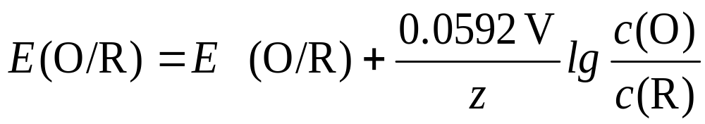
4. 能斯特方程式
MnO₄⁻ + 8H⁺ + 5e⁻ → Mn²⁺ + 4H₂O
2H⁺ + 2e⁻ → H₂（g）
Hg₂Cl₂ (s) + 2e⁻ → 2Hg(l) + 2Cl⁻
（1）浓度对电极电势的影响
（2）酸度对电极电势的影响

Slide 10
对于电极反应：O + ze⁻ R
氧化型一侧浓度/分压增加，E(O/R)增加，
氧化型的氧化能力增强，还原型的还原能力减弱
对于电池反应：O₁+ R₂ O₂+ R₁
ϴ
0.0592V
E_{池} (298K) = E_{池}(298K) - lgQ
z
反应物浓度/分压增加，E_{池}增加
生成物浓度/分压增加， E_{池}降低

Slide 11
5. 电极电势的应用
（1） 电池电动势的计算
标准态：E_{池}= E₊- E₋ ；
非标准态：E_{池} = E₊ - E₋
E大者为正极； E小者为负极；
（2） 判断氧化还原反应进行的方向
任意态 Δ_{r}G_{m}(T)= -zFE_{池}
标准态 Δ_{r}G_{m}(T)= -zFE_{池}
E <0 ΔG >0 反应正向非自发；
E =0 ΔG =0 反应处于平衡状态；
E >0 ΔG <0 反应正向自发。

Slide 12
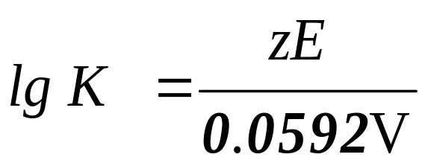
（3） 判断氧化剂和还原剂的相对强弱
E(O/R)越大，电对中氧化态物质是强的氧化剂，对应的还原态物质是弱的还原剂。
E(O/R)越小，电对中还原态物质是强的还原剂，对应的氧化态物质是弱的氧化剂 。
（4） 判断氧化还原反应进行的程度（298K）

Slide 13
已知：NO₃⁻ + 3H⁺ + 2e → HNO₂ + H₂O, E₁^{ϴ} = 0.93 V
求： NO₃⁻ + H₂O + 2e → NO₂⁻ + 2OH⁻, E₂^{ϴ} = ？
K_{a}(HNO₂) = 5.6 × 10⁻⁴
解：E^{ϴ}(NO₃⁻/NO₂⁻) = E(NO₃⁻/HNO₂)
= E^{ϴ}(NO₃⁻/HNO₂) + 0.0592V/2 lg [NO₃⁻][H⁺]³/[HNO₂]
E^{ϴ}(NO₃⁻/NO₂⁻)是标准电极，[NO₃⁻]=[OH⁻]=[NO₂⁻]=1M
[H⁺] = 1.0×10⁻¹⁴ mol/L, [NO₃⁻]= 1 mol/L
根据平衡：HNO₂ + H₂O → H₃O⁺ + NO₂⁻
[H₃O⁺][NO₂⁻]
Ka =
[HNO₂] = 1.78×10⁻¹¹
[HNO₂]
E^{ϴ}(NO₃⁻/NO₂⁻) = 0.01 V

Slide 14
溶液的依数性
难挥发、非电解质、稀溶液正比关系存在 | 难挥发、电解质、浓溶液正比关系破坏 趋势不变
 | Δp 随溶质中微粒浓度的增大而增大
 | ΔT 随溶质中微粒浓度的增大而增大
 | Π 随溶质中微粒浓度的增大而增大
Δp = p* x₂ = p* n₂/n
ΔT = K m = K n₂/m₁
Π = nRT/V
Notes:
稀溶液的依数性：对于难挥发非电解质稀溶液，蒸气压会下降、沸点上升、凝固点降低、产生渗透压；Δp、ΔT及Π的数值与一定溶剂中含溶质微粒（分子和离子）的数目成正比，而与溶质的本性无关。

Slide 15
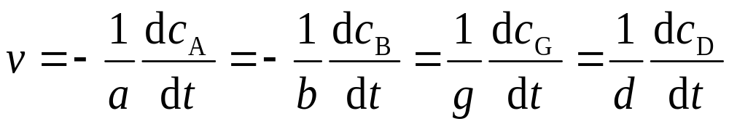
动力学
一、 化学反应速率
aA + bB → gG + dD
二、 浓度对反应速率的影响
υ= k c^{m}(A)· c^{n}(B)
k速率常数，与浓度无关。对于m+n级反应的k单位是：(moldm⁻³)^{(1-m-n)}s⁻¹

Slide 16
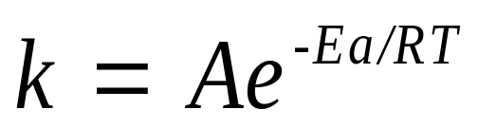
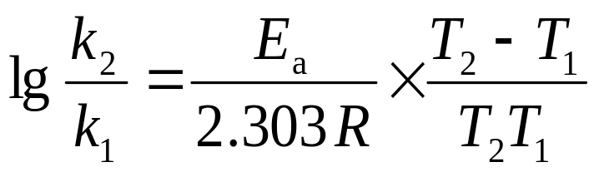
基元反应
v = kcª (A)c^{b}(B) m=a n=b
非基元反应
v = kc^{α} (A)c^{β}(B) m≠a n≠b 不一定
三、 温度对反应速率的影响
υ = k c^{m}(A)· c^{n}(B)
= A· e^{-Ea/RT} · c^{m}(A)· c^{n}(B)
*浓度c *反应温度T *催化剂——活化能

Slide 17
Arrhenius方程式的再分析
同一反应：E_{a}一定时，T越高，则k越大，v越大。
同一温度：E_{a}大的反应，则k值小，v值小；
同一反应升高同样的温度：在高温区升温， k值增加的倍数小；在低温区升温， k值增加的倍数大。
T₁和T₂相同时，E_{a}大的反应，k值得增加的倍数大

Slide 18
四、活化能的实质
碰撞理论:
E_{a} = E(活化分子)- E(反应物分子)
过渡状态理论:
E_{a} = E(活化配合物)- E(反应物)
ΔH = Ea(正反应)- Ea(逆反应)
五、催化作用的实质
改变了反应的机理，降低了反应的活化能，
六、动力学快慢和热力学数据之间没有必然联系

Slide 19
物质结构部分没有计算题，侧重理解、
并对知识点活学活用，能拓展延伸
电子运动三大特征： 量子化，波粒二象性，统计性
波函数就是原子轨道
单电子原子结构
量子数：n m l m_{s}
取值 意义 符号
波函数角度部分图像：s p d f g
简并轨道数 1 3 5 7 9
化学反应基本理论
之物质结构
鲍林近似能级组：周期
能级分裂与能级交错 屏蔽效应与钻穿效应
多电子原子结构
核外电子排布三大原则：保利不相容原理，最低能量原理，洪特规则
价电子层结构 分区 主副族数归属
原子半径 电离能 电子亲合能 电负性
离子键
价键理论 解释双原子分子共价键的形成
σ键 π键 配位键
化学键
杂化轨道理论 解释多原子分子空间构型
化学性质
共价键
价层电子对互斥理论 预测多原子分子空间构型
金属键
分子间作用力
来源于分子的极性 电性力 无饱和性方向性
包括 色散力 取向力 诱导力
物理性质
氢键 有饱和性有方向性的分子间作用力

Slide 20
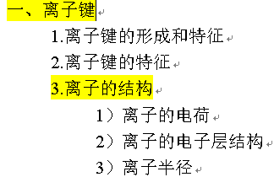

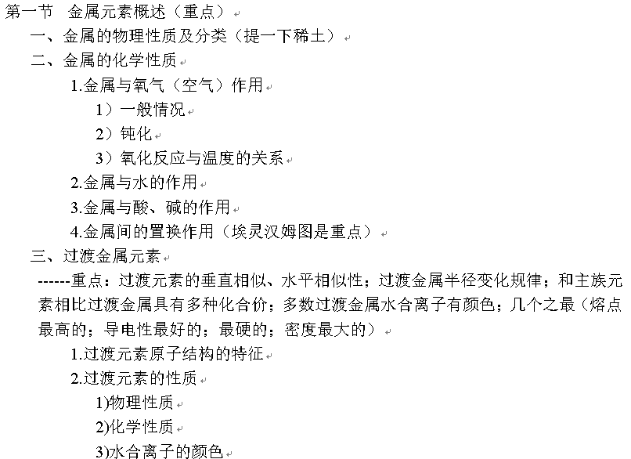
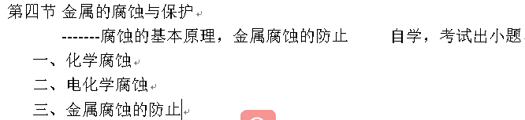
自学内容有小题的基本分覆盖，所以需要前四章内容全面复习。
自学内容除第二章外，还包括：
离子键部分，离子半径、离子极化等基础知识
金属元素
腐蚀与防腐

Slide 21
感谢各位同学对《大学化学A》课程教学的支持！也希望在学习过后，能带给大家对化学学科更深一点的认识。作为基础的中心学科，化学是材料、生物、医药研究的基础，是自然科学领域中充满变数和乐趣的学科。无论你将来投身哪个领域，希望你都能为支持化学，能在需要的时候用化学的视角看问题，因为你们学过大学化学！☺
祝大家考试顺利！取得自己满意的成绩！

